Slide 1

Весёлые уроки
Составила: Морозеева Людмила Иннокетьевна - учитель физики и математики МБОУ «Усть-Майская СОШ»
218-289-029

Slide 2
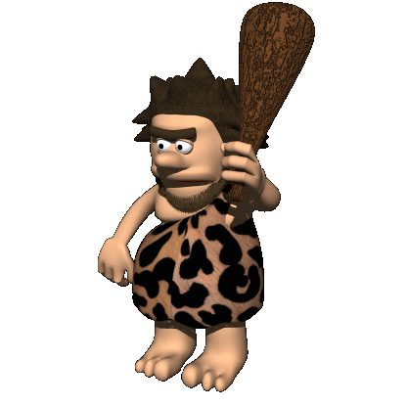
На юг иль на север
Предок наш на дереве
Сидел и не страдал,
Что никаких наук не знал.
Потом порою раннею
Решил, что с обезьяною
Нас надо различать.
И стал науки разные
Срочно создавать.

Slide 3
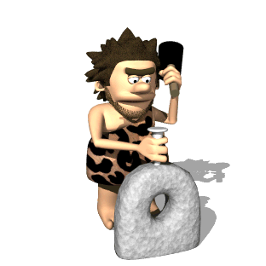
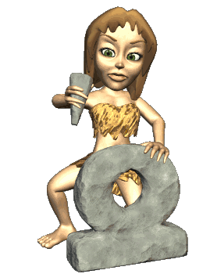
Он создал математику,
Историю, грамматику,
Физику и химию
Зачем-то изобрел
И до того наследников
Умник тот довел,
Что вот, сидим мы бедные,
Усталые и бледные,
И вечером, и днем
Гранит наук грызем!

Slide 4
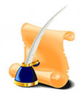









Урок 1. ЛИТЕРАТУРА

Slide 5

Задание.
ПЕРЕВЁРТЫШИ названий книг

Slide 6
Синяя бейсболка
«Красная Шапочка»
Квадратик
«Колобок»
Мышка в босоножках
«Кот в сапогах»
Континент мусора
«Остров сокровищ»

Slide 7
Счастье от глупости
«Горе от ума»
Прибитые штилем
«Унесенные ветром»
Закон и поощрение
«Преступление и наказание»
Завтра
«Накануне»

Slide 8
Матери и родители
«Отцы и дети»
Манька
«Ванька»
Собачья конура
«Кошкин дом»
Белый петух
«Чёрная курица»

Slide 9
Задание.
ПЕРЕВЁРТЫШИ строчек из стихотворений

Slide 10
Ты ненавидишь мою коровку.
Я люблю свою лошадку.
Ваша Маша тихо смеется.
Наша Таня громко плачет.
Ты забыла ужасную вечность.
Я помню чудное мгновенье.

Slide 11
Ты ушла от меня, не попрощавшись.
Я пришел к тебе с приветом.
Огороды засеяны, клумбы в одежде.
Нивы сжаты, рощи голы.

Slide 12
Вылетел комар из плова.
Села муха на варенье.
Дылда-дочь от мамы смылась.
Крошка-сын к отцу пришел.
Громче, кошки, пес в подвале!
Тише, мыши, кот на крыше.

Slide 13
Стою у распахнутого настежь окна залитой светом сухой комнаты.
Сижу за решеткой в темнице сырой.
У орла один раз черт украл кружочек колбасы.
Вороне как-то бог послал кусочек сыра.

Slide 14

Молодцы!

Slide 15

Урок 2. Русский язык

Slide 16

Как существительное МИРАЖ превратить в глагол?

Slide 17

жарим

Slide 18
Какую часть слова можно найти в земле?

Slide 19
Корень

Slide 20
Междометие, по преимуществу телефонное.

Slide 21
Алло…

Slide 22
Название какой буквы русского алфавита говорит о её доброте?

Slide 23
«Ь»
мягкий знак

Slide 24
Молодцы!

Slide 25


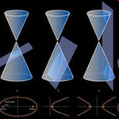
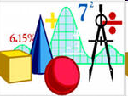
Урок 3. ГЕОМЕТРИЯ

Slide 26


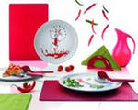
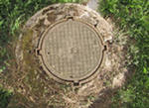
Викторина
КВАДРАТ или
КРУГ

Slide 27
Покажите самую известную картину Казимира Малевича.
«Черный квадрат»
Что появляется под глазами очень усталого человека?
Круги.
Кто такие нематоды?
Круглые черви.
Одна из форм публичного обсуждения – это…
Круглый стол.

Slide 28
Как иначе называют секцию в школе?
Кружок.
Как называют вторую степень числа?
Квадрат.
Какую форму имеют предписывающие дорожные знаки?
Квадрат.

Slide 29
Какую форму имеют запрещающие дорожные знаки?
Круг.
Каким бывает и полный дурак, и отличник, и сирота?
Круглый дурак, круглый отличник, круглый сирота.

Slide 30
Как называется участок для взлета вертолета?
Взлетный квадрат.
Как иначе называют юбилейную дату?
Круглая дата.
Как называется геометрическая фигура, которую представляет собой семья?
Круг – семейный круг.

Slide 31
Молодцы!

Slide 32







Урок 4. История

Slide 33

Практическое задание.
Древний
Египет.

Slide 34
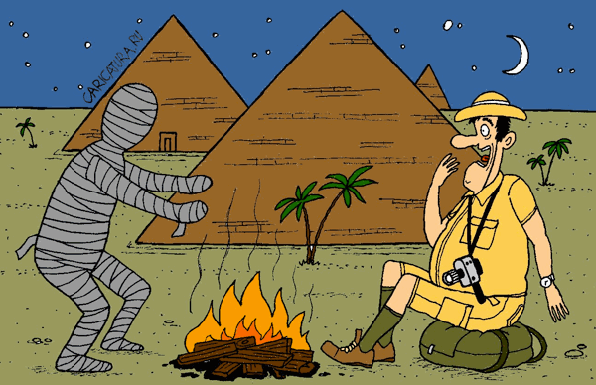
Превратить папу в «мумию»

Slide 35
Молодцы!

Slide 36


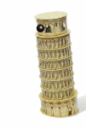
Урок 5. ФИЗИКА

Slide 37
Задание.
Возле каждой единицы измерения проставьте цифры.

Slide 38

ВЕС | школьной сумочки не менее | кг
ДЛИНА | ногтей желательна | см
ВЫСОТА | каблуков непременно | см
ГЛУБИНА | разреза на юбке обязательно | см
ШИРИНА | линии губной обводки никак не меньше | см
ОБЩАЯ МАССА | косметики должна быть | кг
ОБЪЕМ | выливаемых в день духов не превышает | л
ДИСТАНЦИЯ | на которой можно танцевать с юношей не превышает | м
ПРОДОЛЖИТЕЛЬНОСТЬ | пребывания в школе ни в коем случае не более | сек
«Портрет идеальной школьницы»

Slide 39
Молодцы!

Slide 40

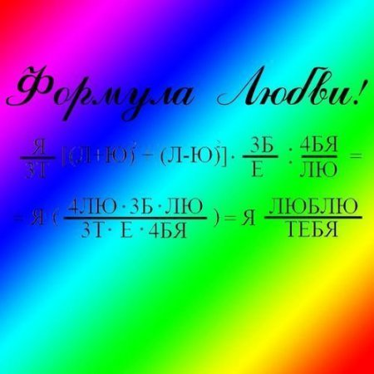
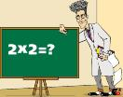
Урок 6. АЛГЕБРА

Slide 41
Задание.
Среднеарифметическое.

Slide 42
- портфеля и рюкзака
(ранец);
- Женщины и рыбы
(русалка);
- мужчины и коня
(кентавр);
- кобылы и осла
(мул);

Slide 43
- змеи и ящерицы
(амфисбена, или двуходка);
- носка и чулка
(гольф);
- кола и пятерки
(тройка);
- ежа и змеи
(колючая проволока);

Slide 44
- яблока и персика
(нектарин);
- велосипеда и мотоцикла
( мопед);
- трамвая и поезда
(электричка);
- апельсина и лимона
(грейпфрут),

Slide 45
- туфельки и сапога
(ботинок);
- пианино и баяна
(аккордеон);
- холодильника и вентилятора
(кондиционер);
- человека и обезьяны
(питекантроп – древнейший человек).

Slide 46
Молодцы!

Slide 47


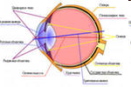
Урок 7. БИОЛОГИЯ

Slide 48
Задание. ИМИТАЦИЯ
1. Крик молодого петушка.
2. Кукареканье взрослого петуха.
3. Кукареканье петуха-победителя.
4. Кукареканье старого петуха.

Slide 49
Молодцы!

Slide 50
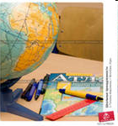
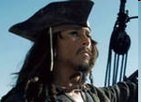
Урок 8. Географии

Slide 51
Задание.
Турист! В лесу не передают сводок погоды. Как узнать, какая погода ждет тебя завтра? Назови погоду по народным приметам.

Slide 52
1. Угли в костре быстро покрываются золой и тлеют тускло – к…

Slide 53


Slide 54
2. На огонь костра летит много насекомых – жди…

Slide 55


Slide 56
3. Комары и мошки летают столбом, роем – к…

Slide 57


Slide 58
4. Воробьи громко чирикают, купаются в пыли – к…

Slide 59
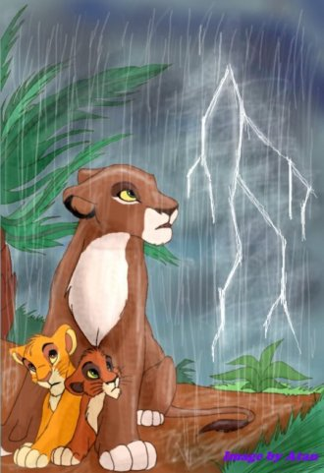

Slide 60
5. Все одуванчики раскрыты – к…

Slide 61


Slide 62
6. Лягушки вышли из болота и хрипло квакают – будет…

Slide 63
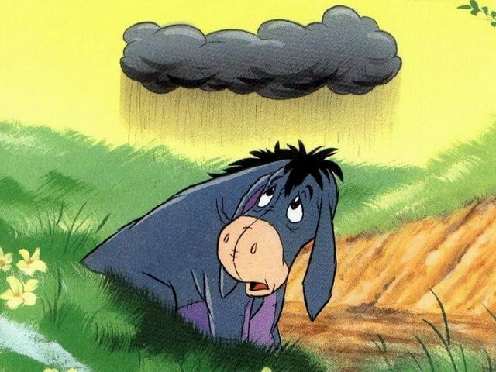

Slide 64
7. В лесу везде много паутины – к…

Slide 65


Slide 66
8. К вечеру сильно стрекочут кузнечики – к…

Slide 67
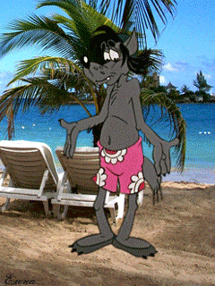

Slide 68
9. Ель поднимает ветви, чешуйки ее шишек прижимаются – к…

Slide 69


Slide 70
10. Небо хмурое, а ветки люпина открываются к …

Slide 71


Slide 72
Молодцы!

Slide 73

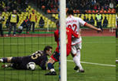


Урок 9. Физкультура

Slide 74
футбол
лыжные гонки
фигурное катание
теннис
художественная гимнастика
спортивная ходьба
шахматы
метание диска
прыжки с шестом
гонки
бокс
Майк Тайсон
Алексей Ягудин
Алина Кабаева
Диего Марадона
Наталья Садова
Владимир Крамник
Михаэль Шумахер
Елена Исинбаева
Денис Никифоров
Мартина Хингис
Евгений Дементьев

Slide 75
Молодцы!

Slide 76
Что такое: скажешь «Не приходи» - все равно приходит, скажешь «Не уходи» - все равно уходит.
Вот так и прошло время нашего последнего урока.

Slide 77



НИ ПУХА, НИ ПЕРА!

Slide 78
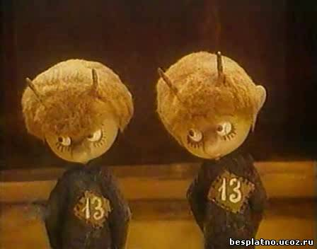
К чёрту, к чёрту, к чёрту.

Slide 79


Slide 80

